Slide 1


基于遗传算法的图像重生成
-Image regeneration based on genetic algorithm-
代用名
组队：向伟铭 张兴龙
汇报时间：2021.6.8
Notes:
老师同学们上午好，今天由我和向伟铭为大家汇报，汇报题目是：基于遗传算法的图像重生成。是一个比较有意思的案例，我们也挖掘了一些可以改进的点。

Slide 2
01
GA 相关知识
Notes:
第一部分：由我为大家介绍一下GA，其实老师讲的非常好了，我简单带大家回忆一下。

Slide 3
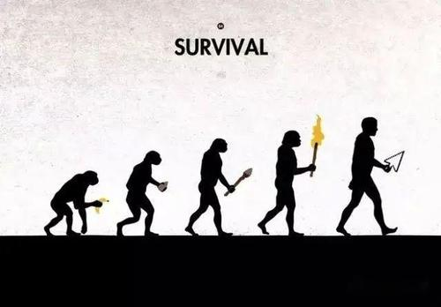
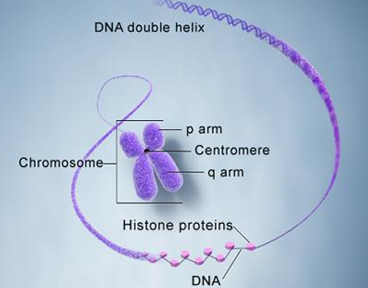
1
遗传算法（Genetic Algorithm, GA）
科学定义：
遗传算法是模拟达尔文生物进化论的自然选择和遗传学机理的生物进化过程的计算模型，是一种通过模拟自然进化过程搜索最优解的方法。
Notes:
遗传算法（Genetic Algorithm, GA）来源于进化论和群体遗传学，由美国的 Holland 教授于 1975 年在他的专著《自然界和人工系统的适应性》中首先提出。这个算法自提出以来，已运用到许多场合之中。遗传算法易学易用，且能解决许多NP-Hard问题。
这里应该致敬达尔文和孟德尔。

Slide 4
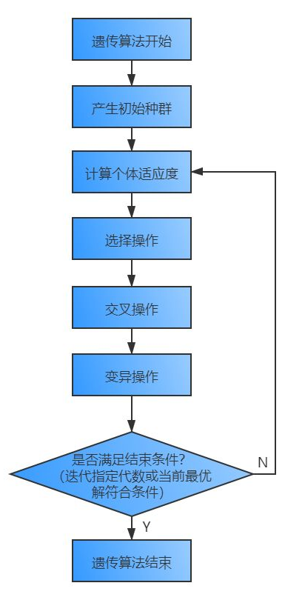
1
遗传算法（Genetic Algorithm, GA）
执行过程：
遗传算法是从代表问题可能潜在的解集的一个种群（population）开始的，而一个种群则由经过基因（gene）编码的一定数目的个体(individual)组成。
初代种群产生之后，按照适者生存和优胜劣汰的原理，逐代（generation）演化产生出越来越好的近似解，在每一代，根据问题域中个体的适应度（fitness）大小选择（selection）个体，并借助于自然遗传学的遗传算子（genetic operators）进行组合交叉（crossover）和变异（mutation），产生出代表新的解集的种群。
图解：

Slide 5
02
问题&模型

Slide 6
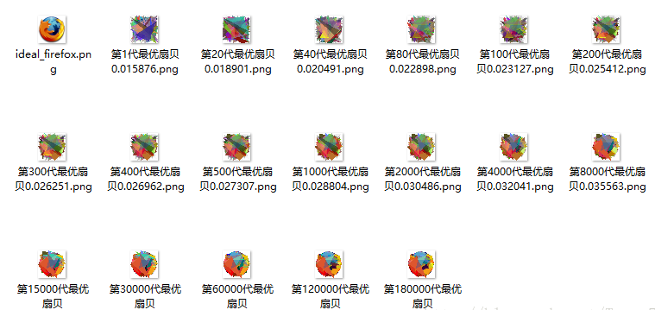
2
2
问题介绍
从前在海岸边有一群扇贝在悠哉游哉地生活繁衍着。它们自然是衣食不愁，连房子也有了着落。它们担忧的只有一件事：每隔一段时间，总有一个人来挖走它们之中的一部分。当然啦，挖回去干什么这人类都知道。但扇贝们不知道的是，这人的家族图腾是Firefox的图标，所以他总是选择那些贝壳花纹长得比较不像Firefox图标的扇贝，这种状况持续了好几十万代……
Notes:
大家应该也猜到扇贝们身上发生什么事情了：它们的贝壳上都印着很像Firefox图标的图案。
可能有同学会说：你这不是糊弄我们么，Firefox才有多少年历史，你就搞了个几十万代的扇贝？
确实这些扇贝不是真实的，我们假设它们在我电脑的内存里边生活，它们是一个遗传算法程序的一部分，这个程序的目的就是用100个半透明三角形把Firefox的图标尽可能像地画出来。

Slide 7
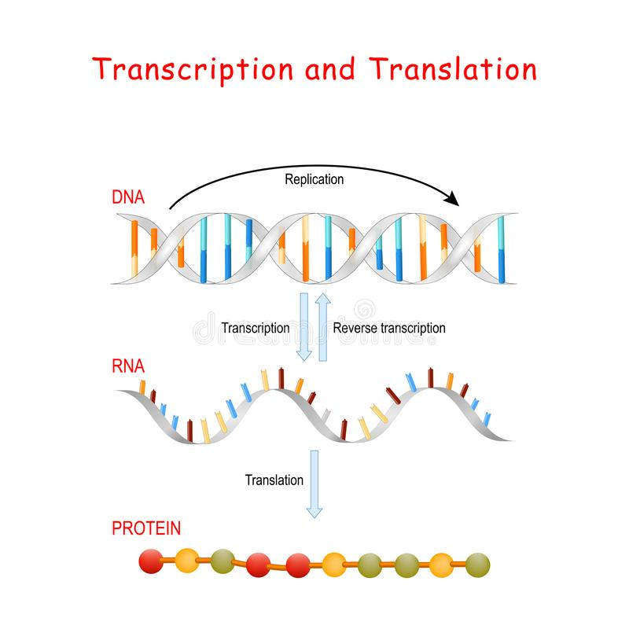
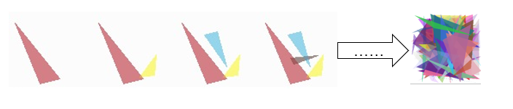
2
2
Gene & Chromosome
首先，生物个体长什么样子很大程度上是由染色体上的基因决定的。同样，如果我们把100个半透明三角形组成的东西看成一个生物个体的话，我们也可以说它的样子是由这些三角形的具体位置和颜色决定的。所以，我们可以把一个一个的半透明三角形看作是个体的“基因”。而这100个基因就组成了每个个体的“染色体” 。
从下面的图可以大约看出来这些基因是怎么决定扇贝的样子的：

Slide 8
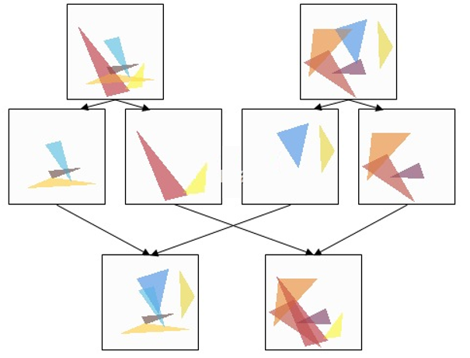
2
2
Crossover
然后，扇贝们除了生活，当然还要繁衍后代。生物界中的繁衍无非就是父母的基因组合产生新的个体，而在这个程序里边我们当然也这么办：选择两个原有的扇贝，然后从这两个扇贝的染色体中随机选取一共100个基因组成新个体的染色体。如图所示：

Slide 9
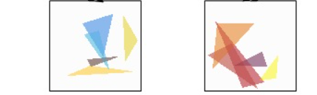
2
Mutation
2
为了产生新的基因，使基因的种类更多样化，在组合的时候，新的扇贝的基因有一定的概率发生变异。也就是说，其中的一个透明三角形的位置或者颜色会随机改变，如图：

Slide 10
03
Code

Slide 11
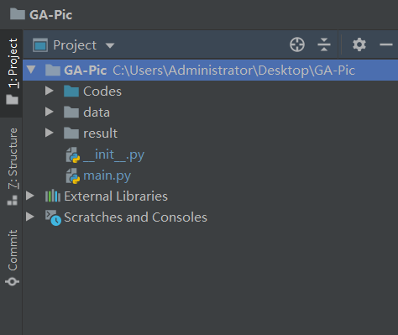
3
GA-Pic
3

Slide 12
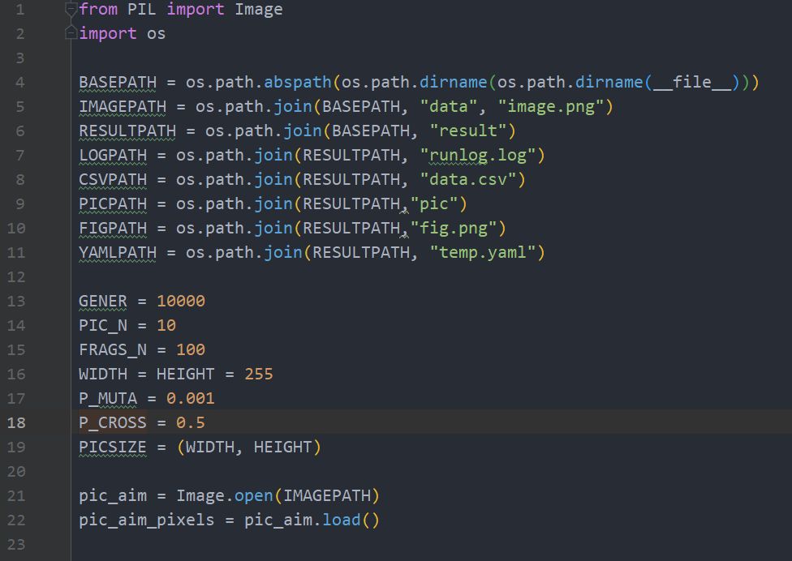
3
Codes – const.py
3

Slide 13
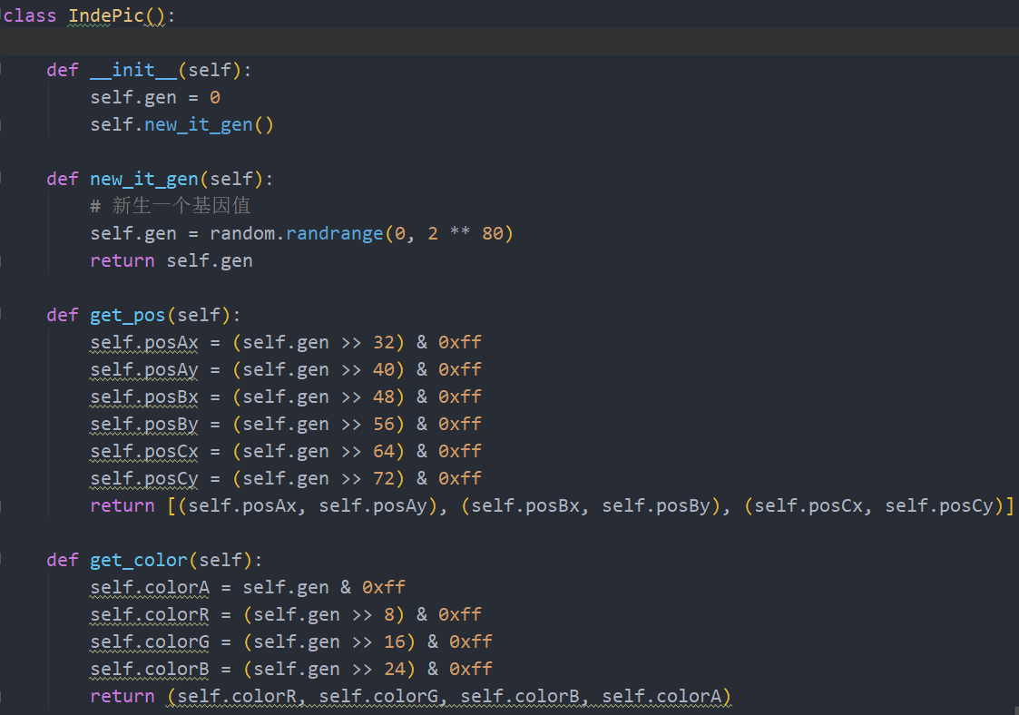
3
Codes – IndePic.py
3

Slide 14
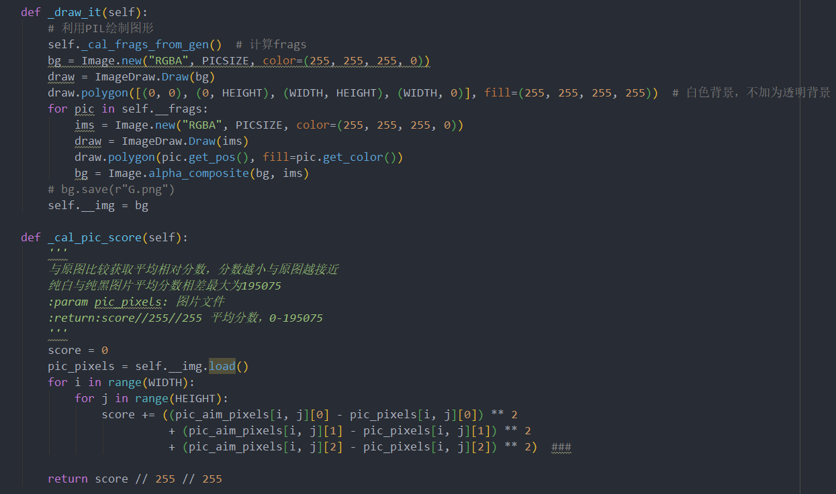
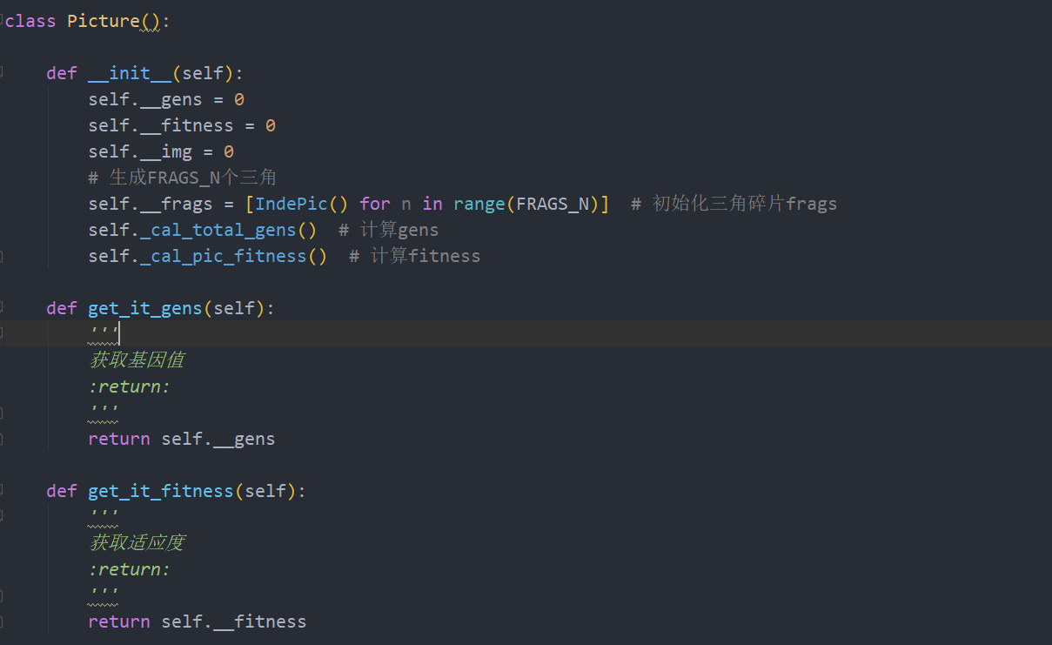
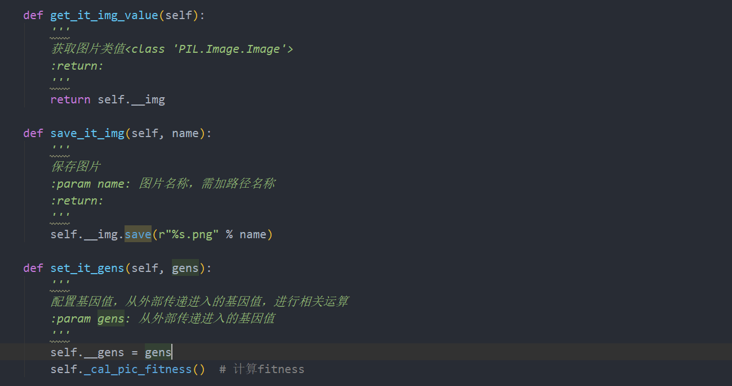
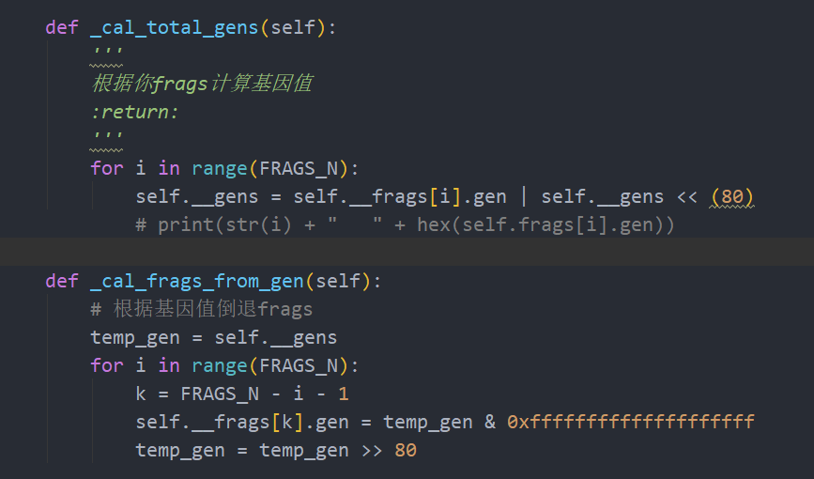
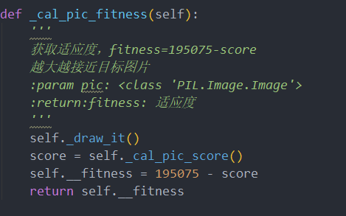
3
Codes - Picture
3

Slide 15
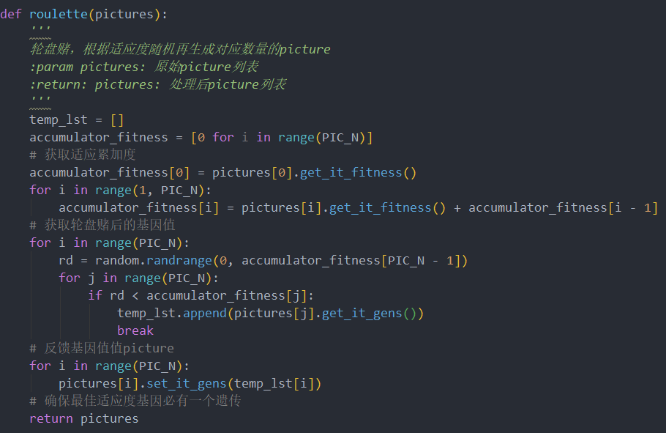
3
Codes – Algorithm.py
3

Slide 16
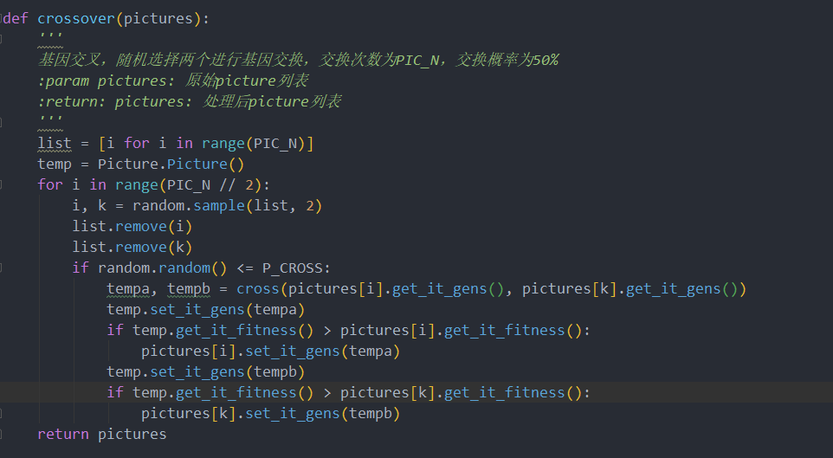
3
Codes – Algorithm.py
3

Slide 17
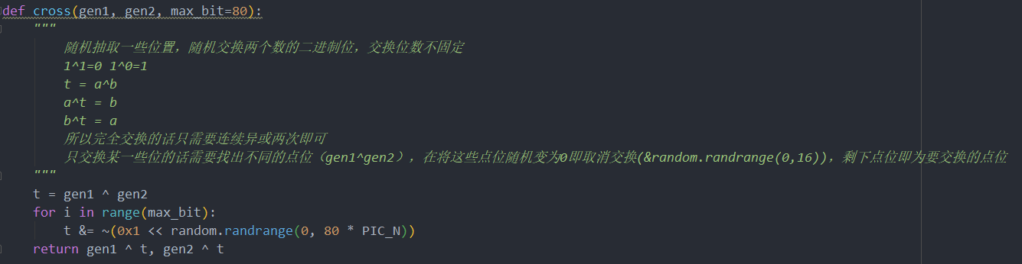
3
Codes – Algorithm.py
3

Slide 18
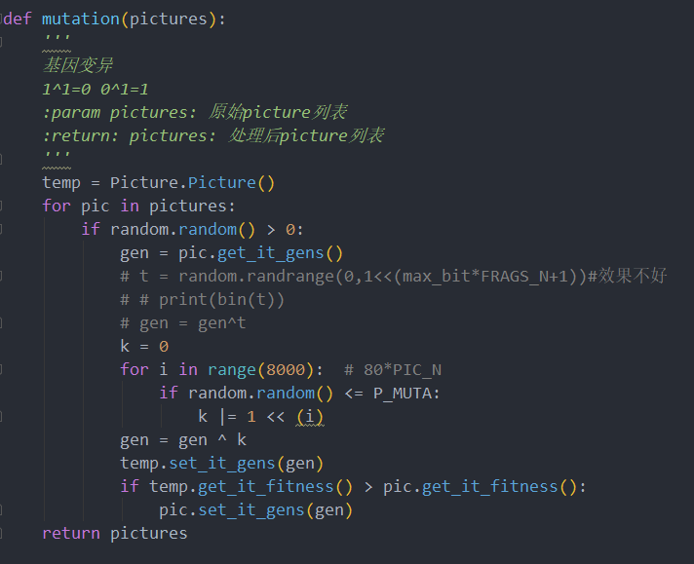
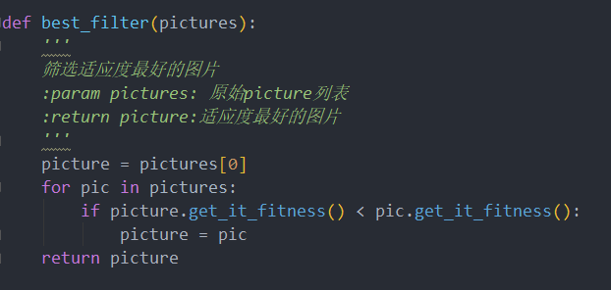
3
Codes – Algorithm.py
3

Slide 19
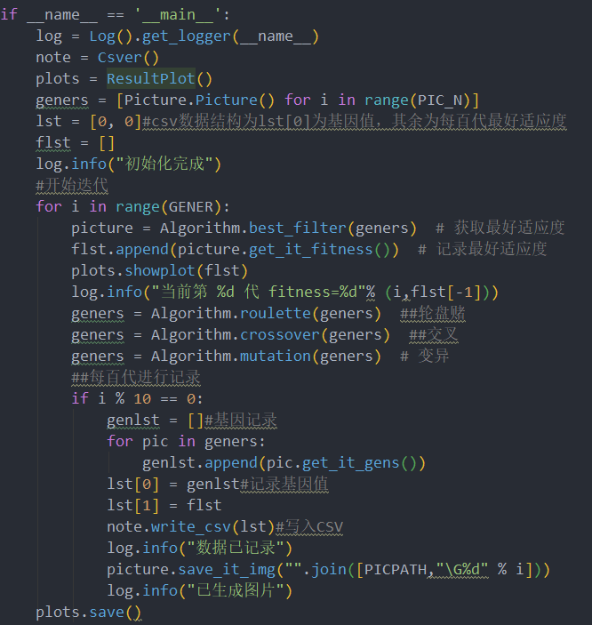
3
Main.py
3

Slide 20
04
Performance

Slide 21
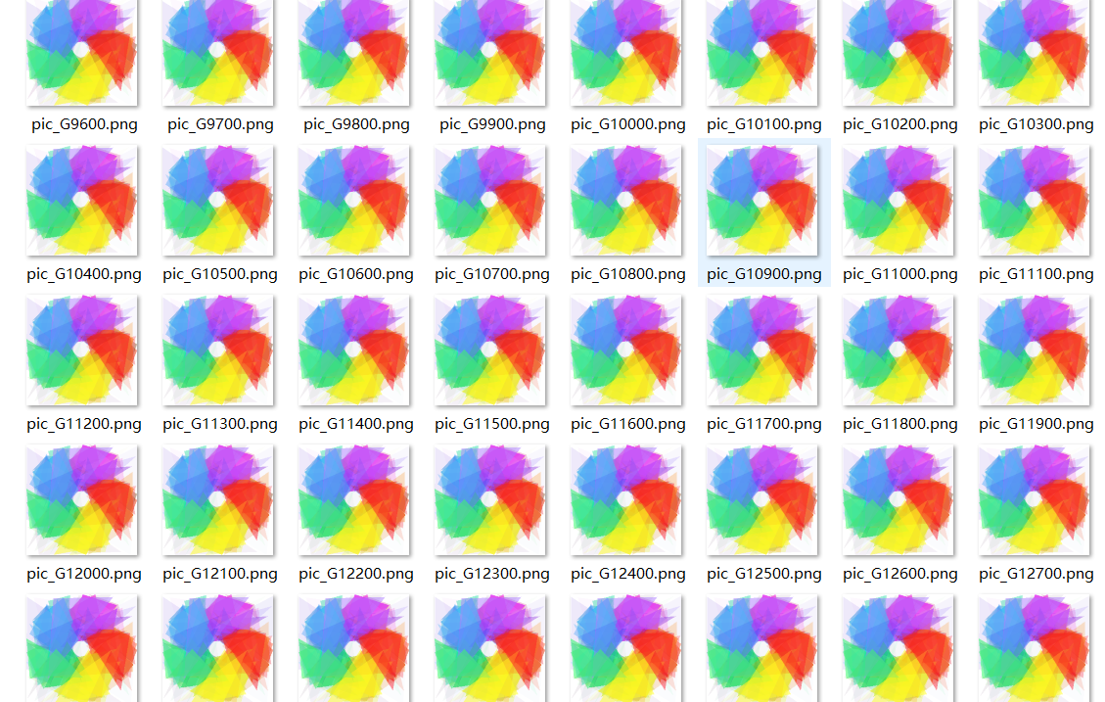
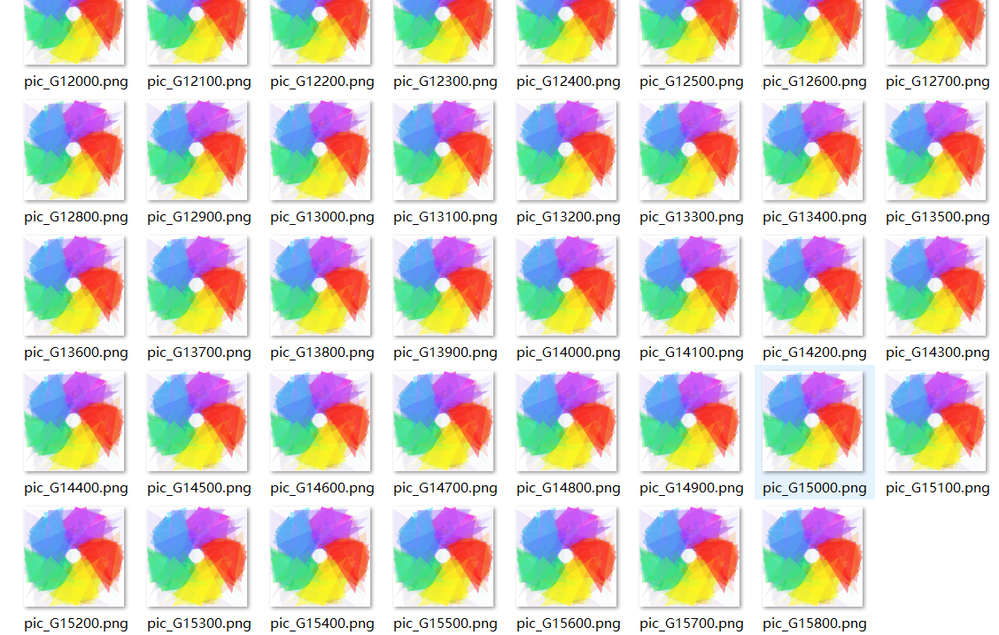
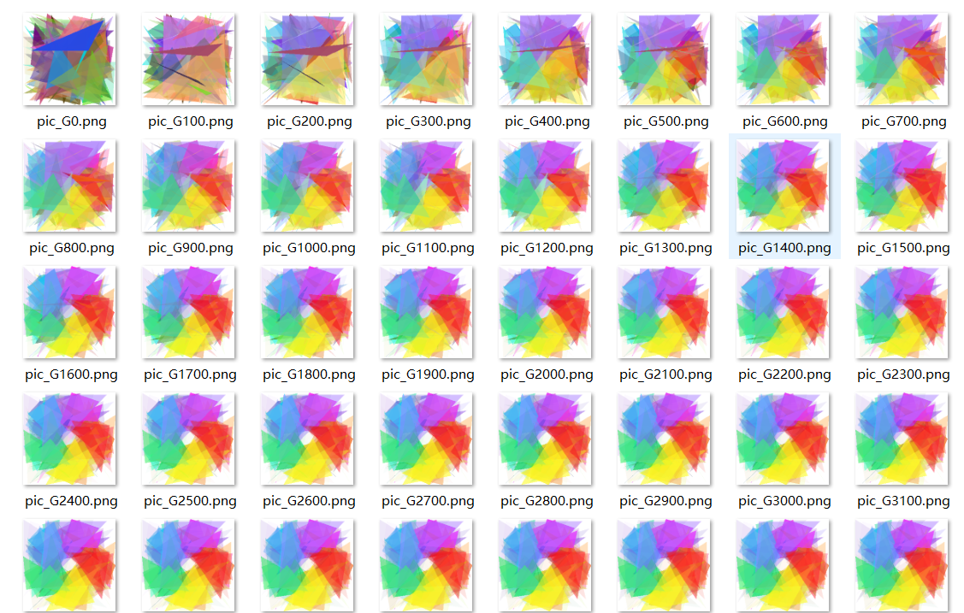
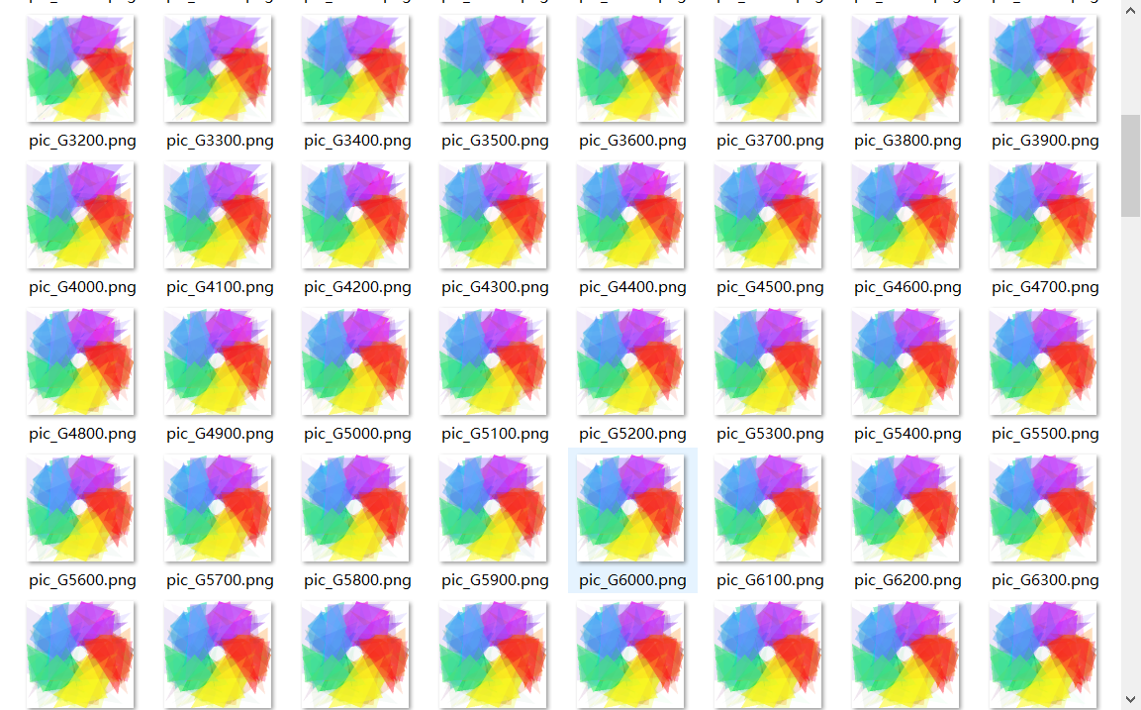
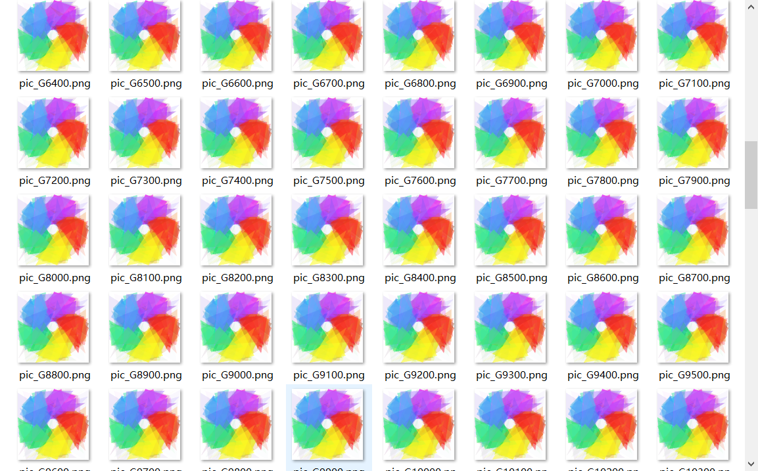

Slide 22
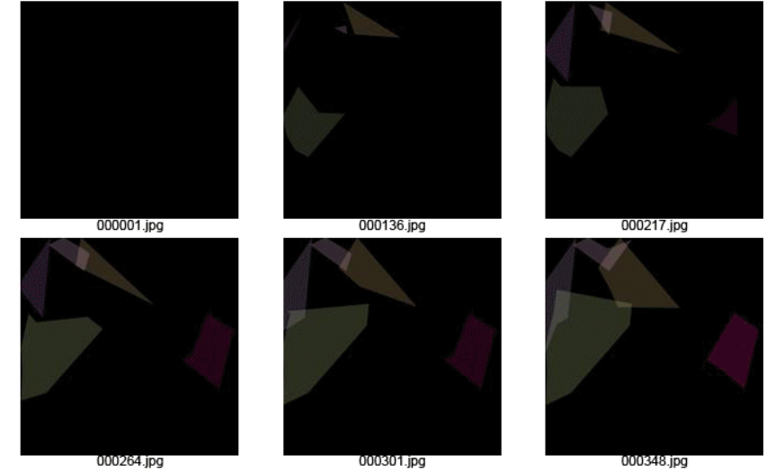
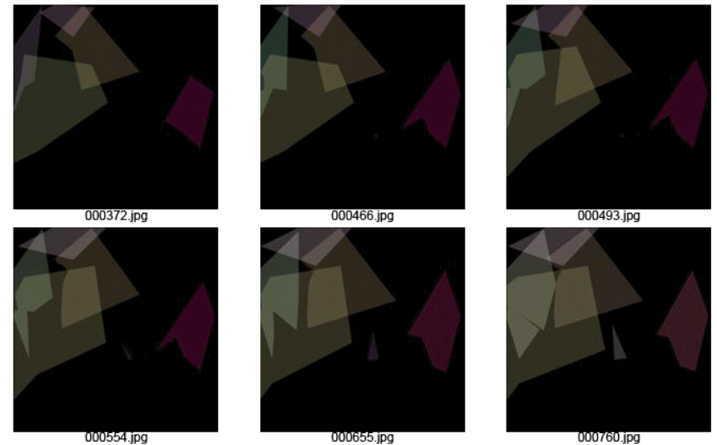
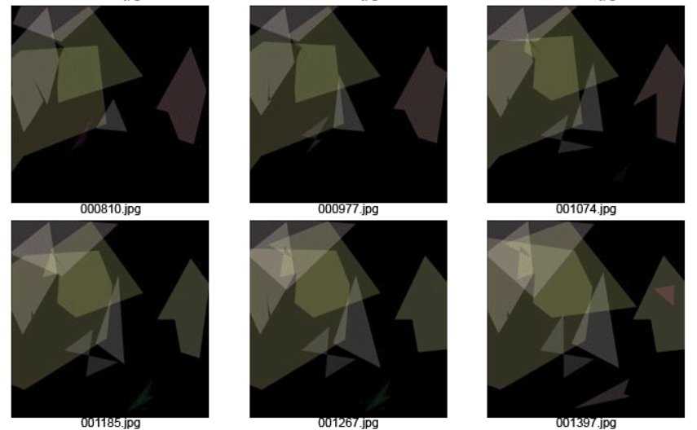
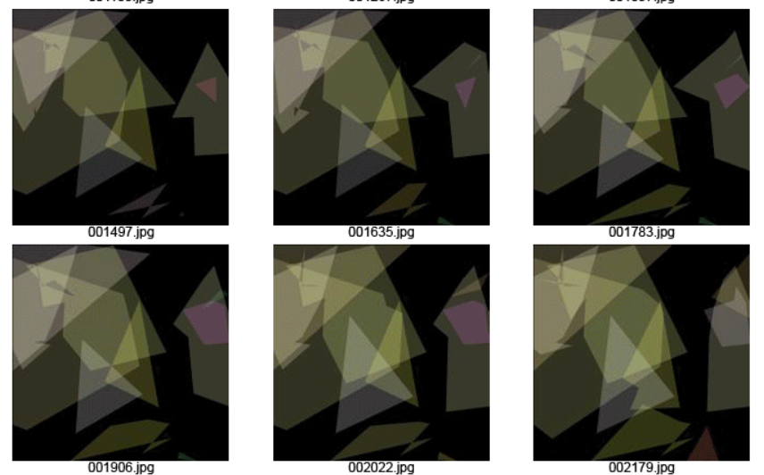
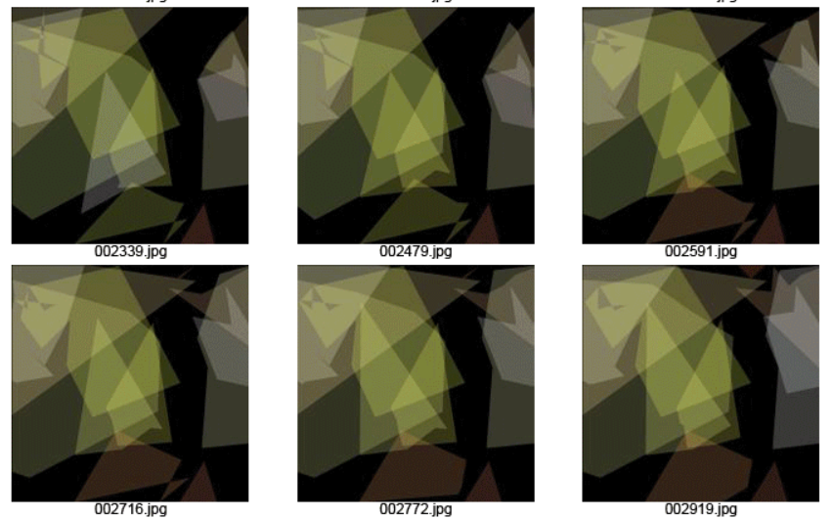
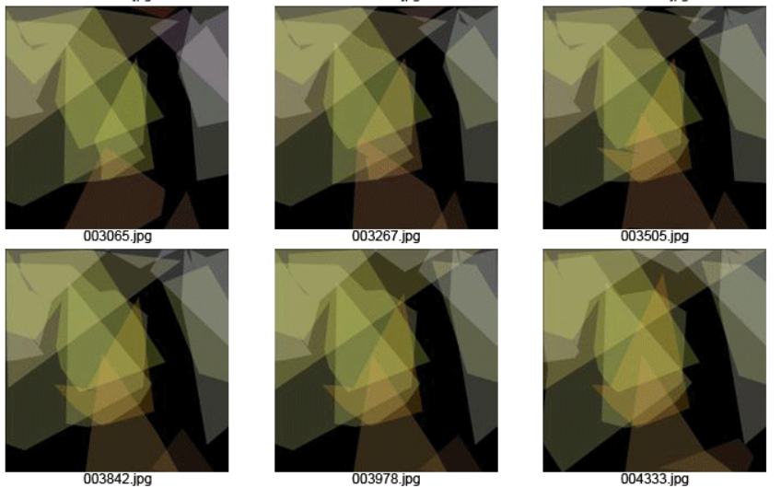
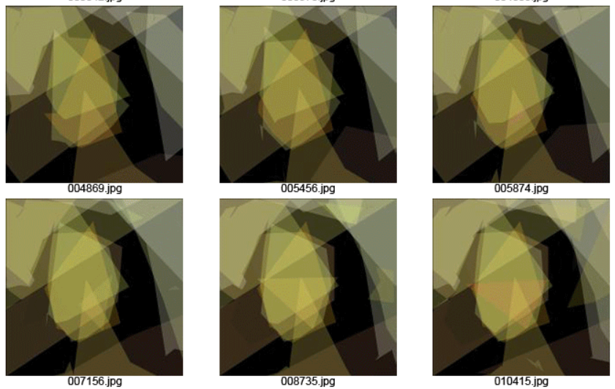
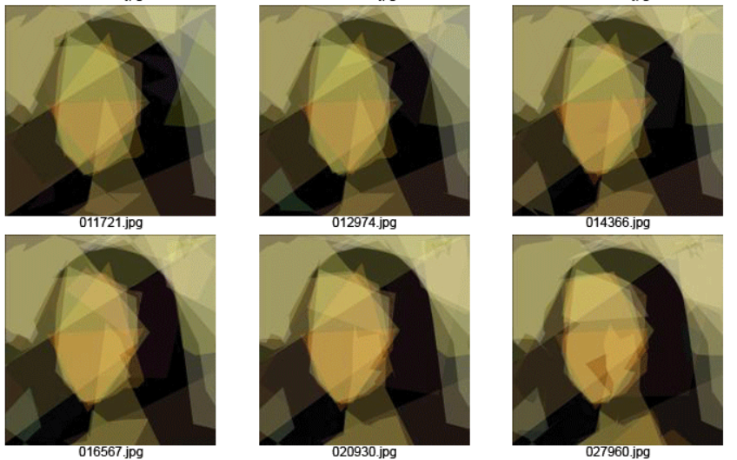
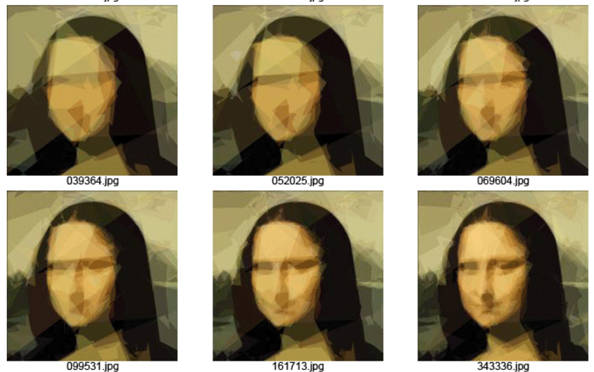
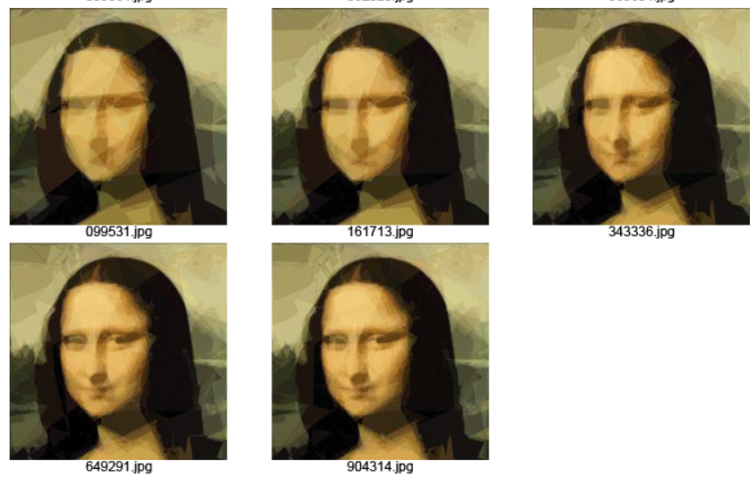

Slide 23
压缩前：255 * 255 * 3 = 195,075 （Byte）
压缩后：100 * 10 * 1 = 1000 （Byte）
压缩前：100 * 100 * 3 = 30,000 （Byte）
压缩后：100 * 10 * 1 = 1000 （Byte）

Slide 24
Thanks！
敬请老师和各位同学批评指正！
Notes:
感谢聆听。
准备还多有不足，还请老师多多批评指正。

